Slide 1

Litovelské Pomoraví
CHKO
Litovel
Tato práce je šířena pod licencí CCBY-SA3,0. Odkazy a citace jsou platné k datu vytvoření této práce.
VY_32_INOVACE_08_38

Slide 2
CHKO Litovelské Pomoraví se nachází na severu střední Moravy mezi městy Olomouc a Mohelnice, přičemž přímo prochází městem Litovel. Správa CHKO sídlí v Olomouci. Vyhlášena byla roku 1990 zejména z důvodu ochrany přirozeného meandrujícího toku řeky Moravy a něj navazujícího komplexu lužních lesů. Území je rovněž chráněno jako ptačí oblast.
Poloha a rozloha
CHKO Litovelské Pomoraví se nachází na severu střední Moravy mezi městy Olomouc a Mohelnice. Většina jeho území leží v okrese Olomouc. Pouze SZ část CHKO zasahuje do okresu Šumperk. Jeho celková rozloha je 9600,86 ha.

Slide 3
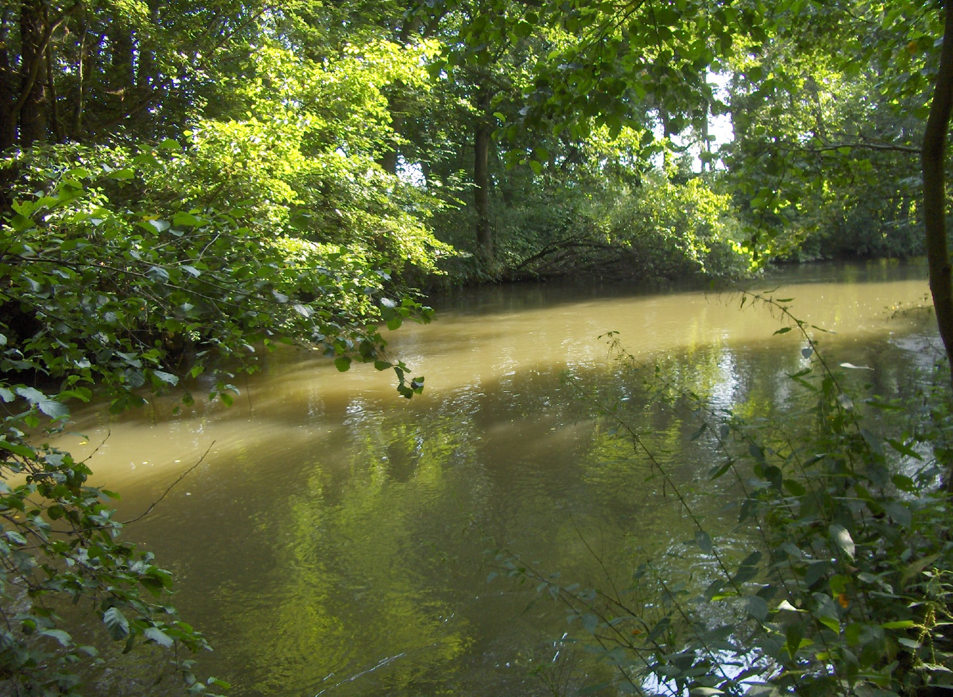
Řeka Morava

Slide 4
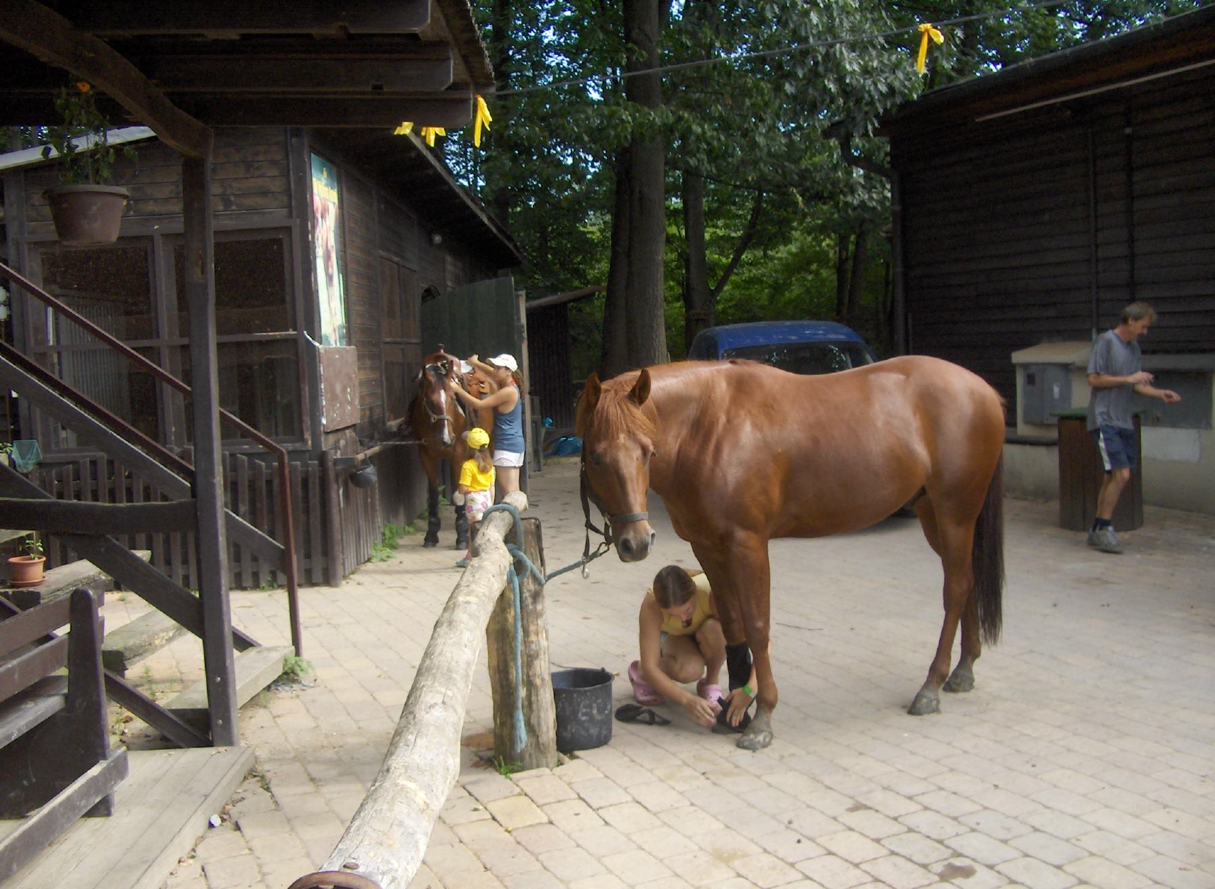
Ranč - restaurant

Slide 5
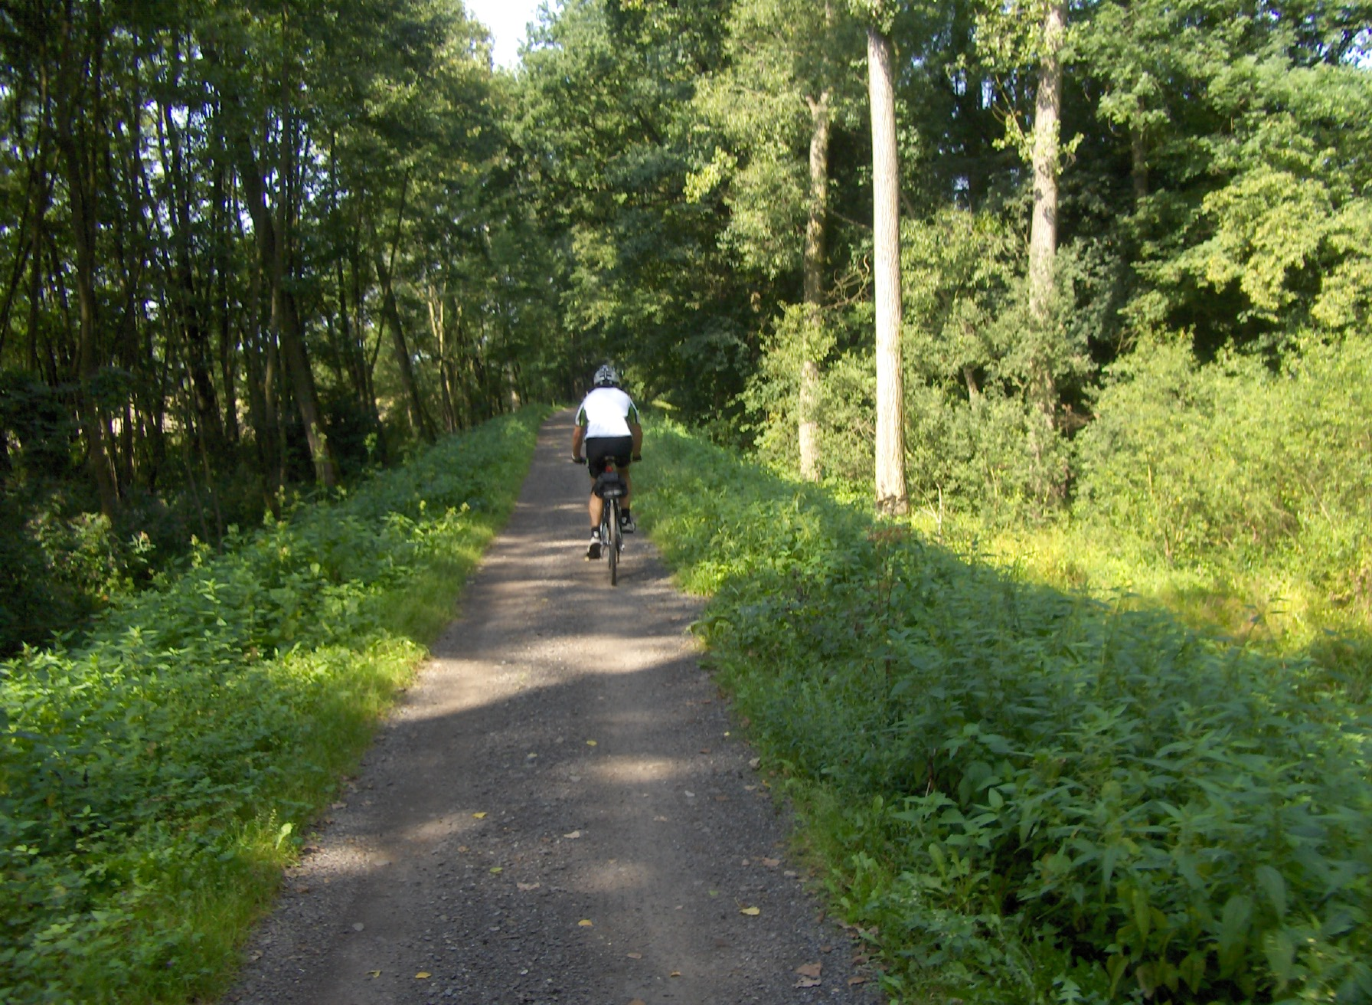
Selská hráz

Slide 6
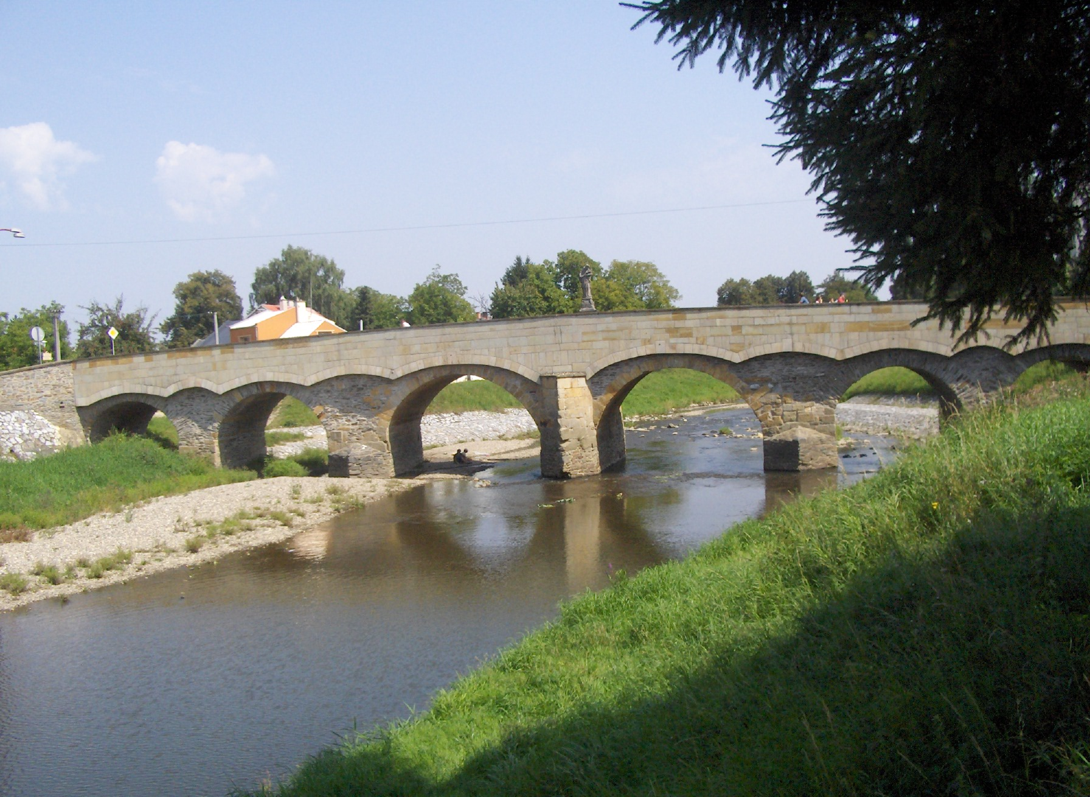
Svatojánský most

Slide 7
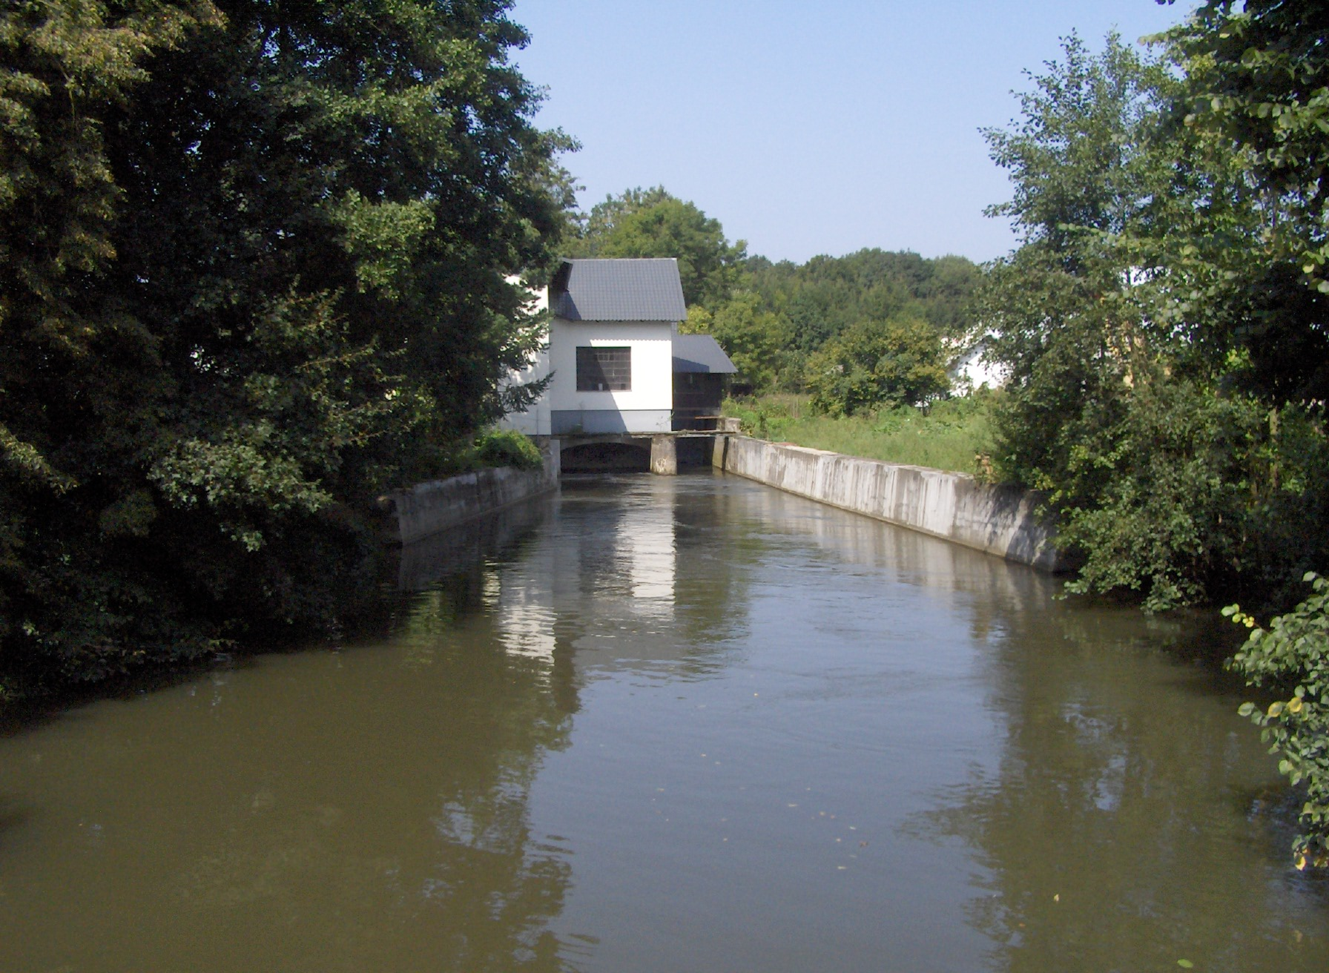
Březové - náhon

Slide 8
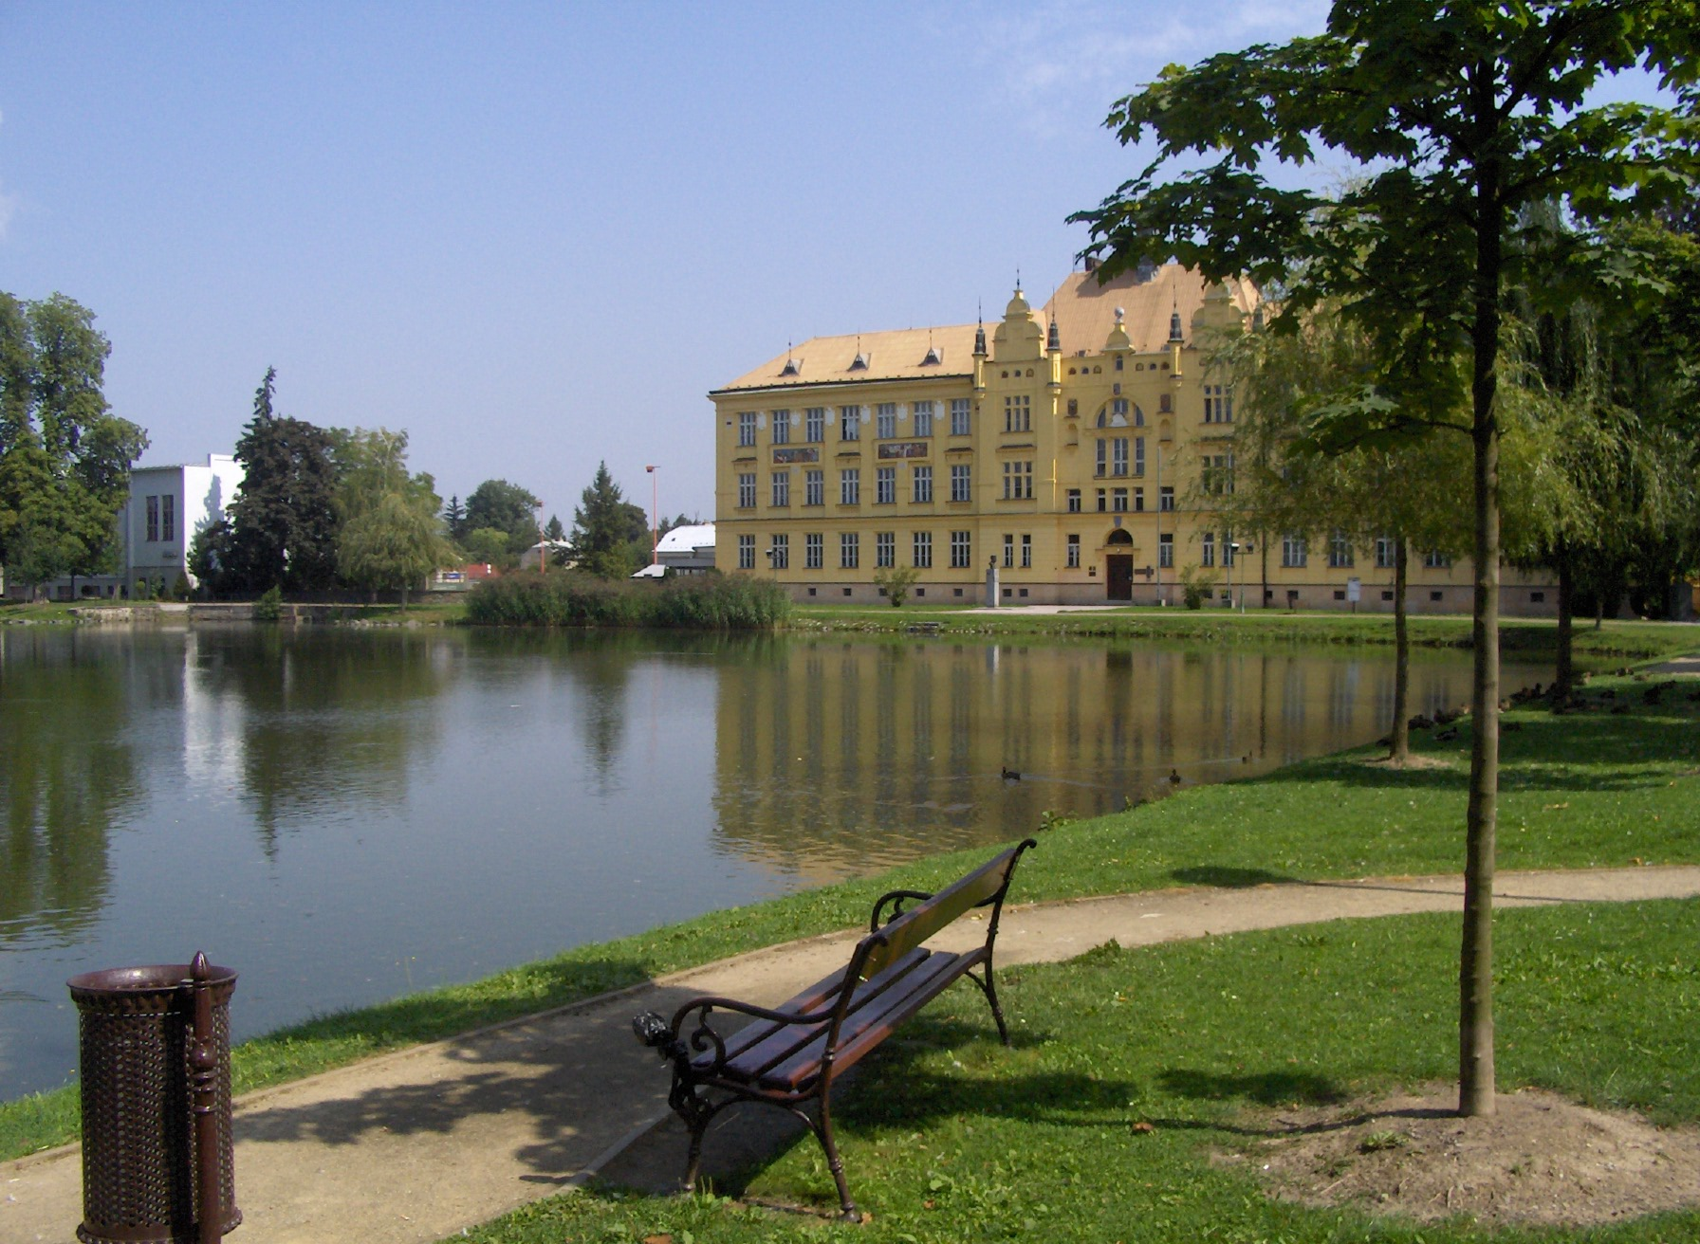
Gymnázium Jana Opletala

Slide 9
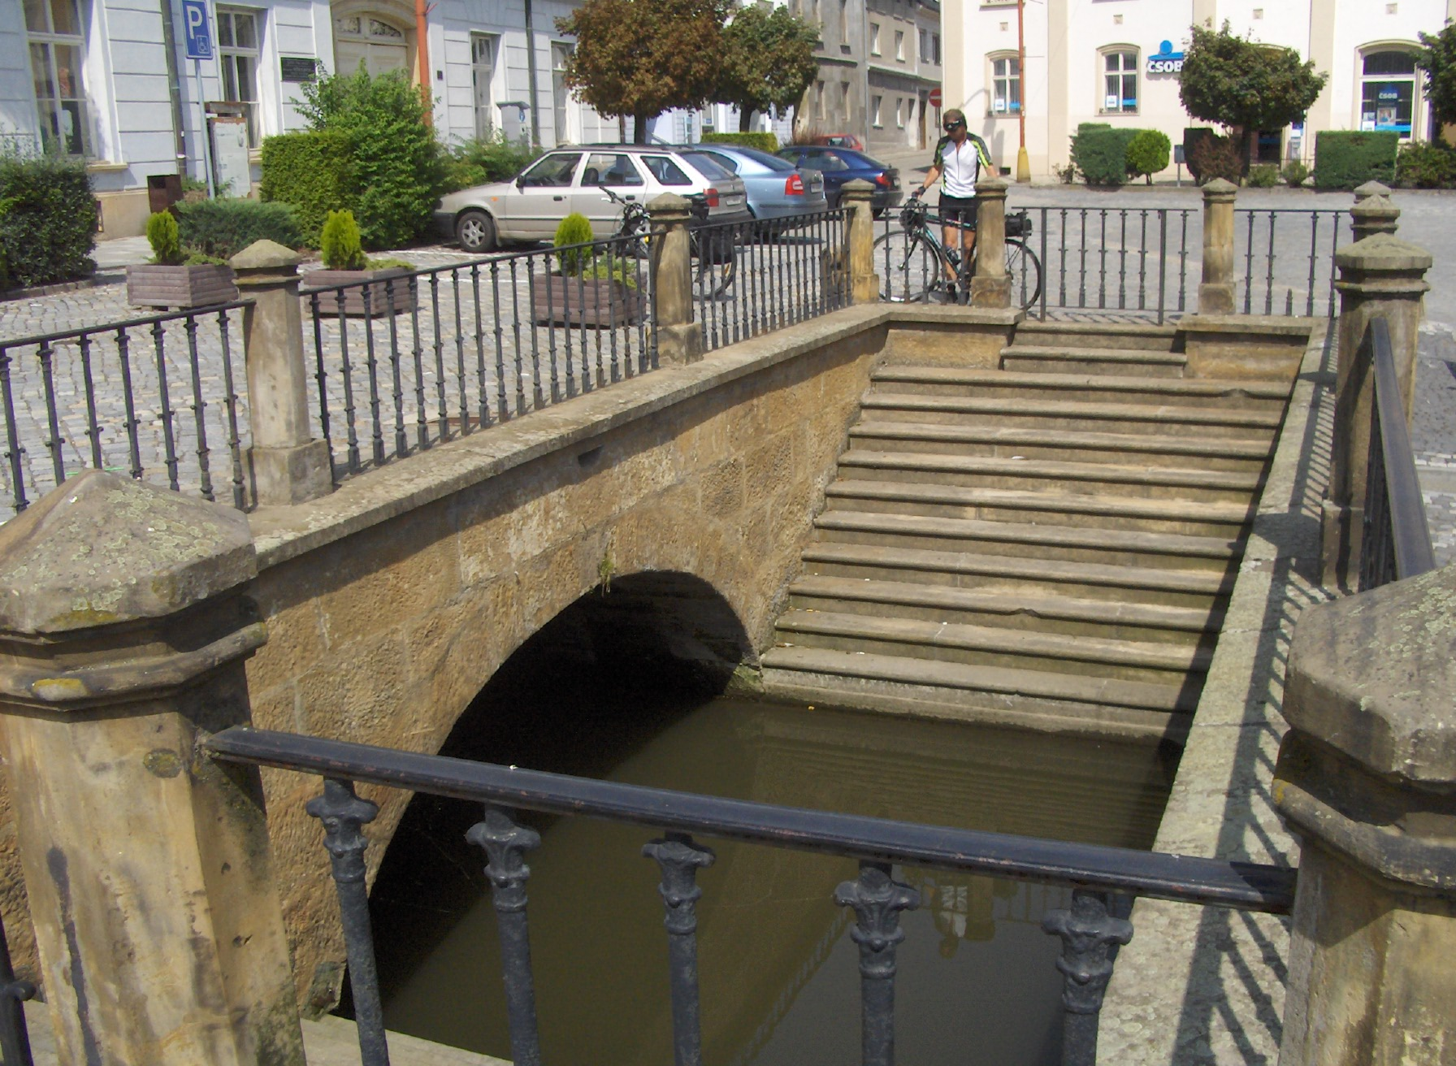
Nečíz – jedno z ramen
Moravy

Slide 10
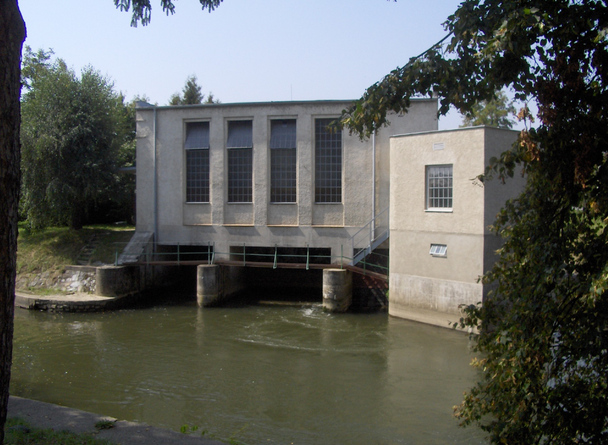
Litovel – malá vodní elektrárna

Slide 11
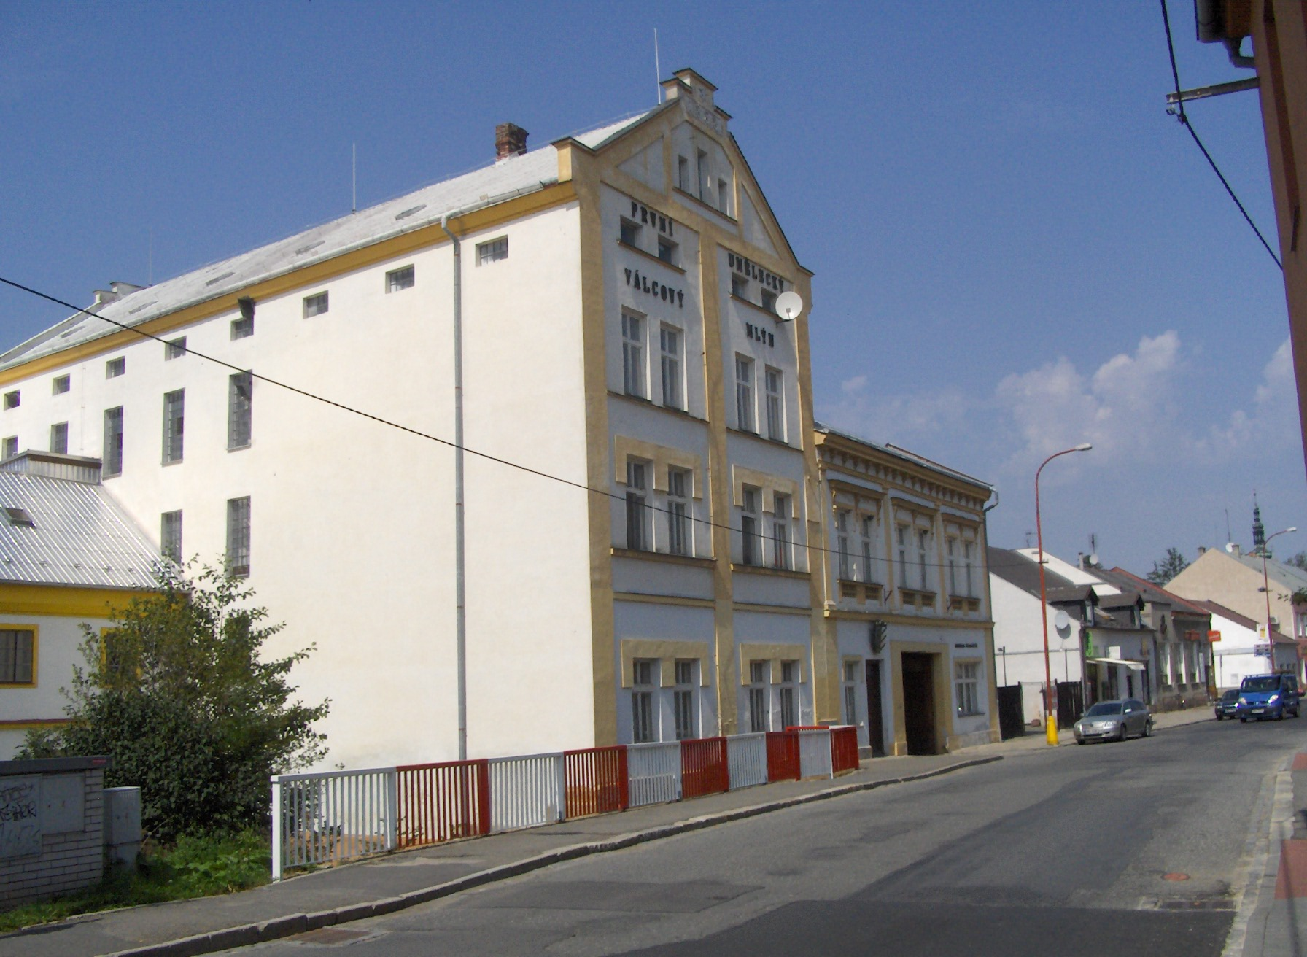
První umělecký válcový mlýn

Slide 12
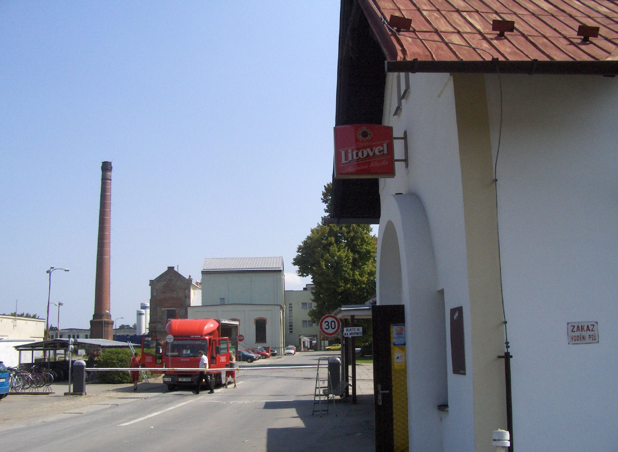
Pivovar Litovel

Slide 13
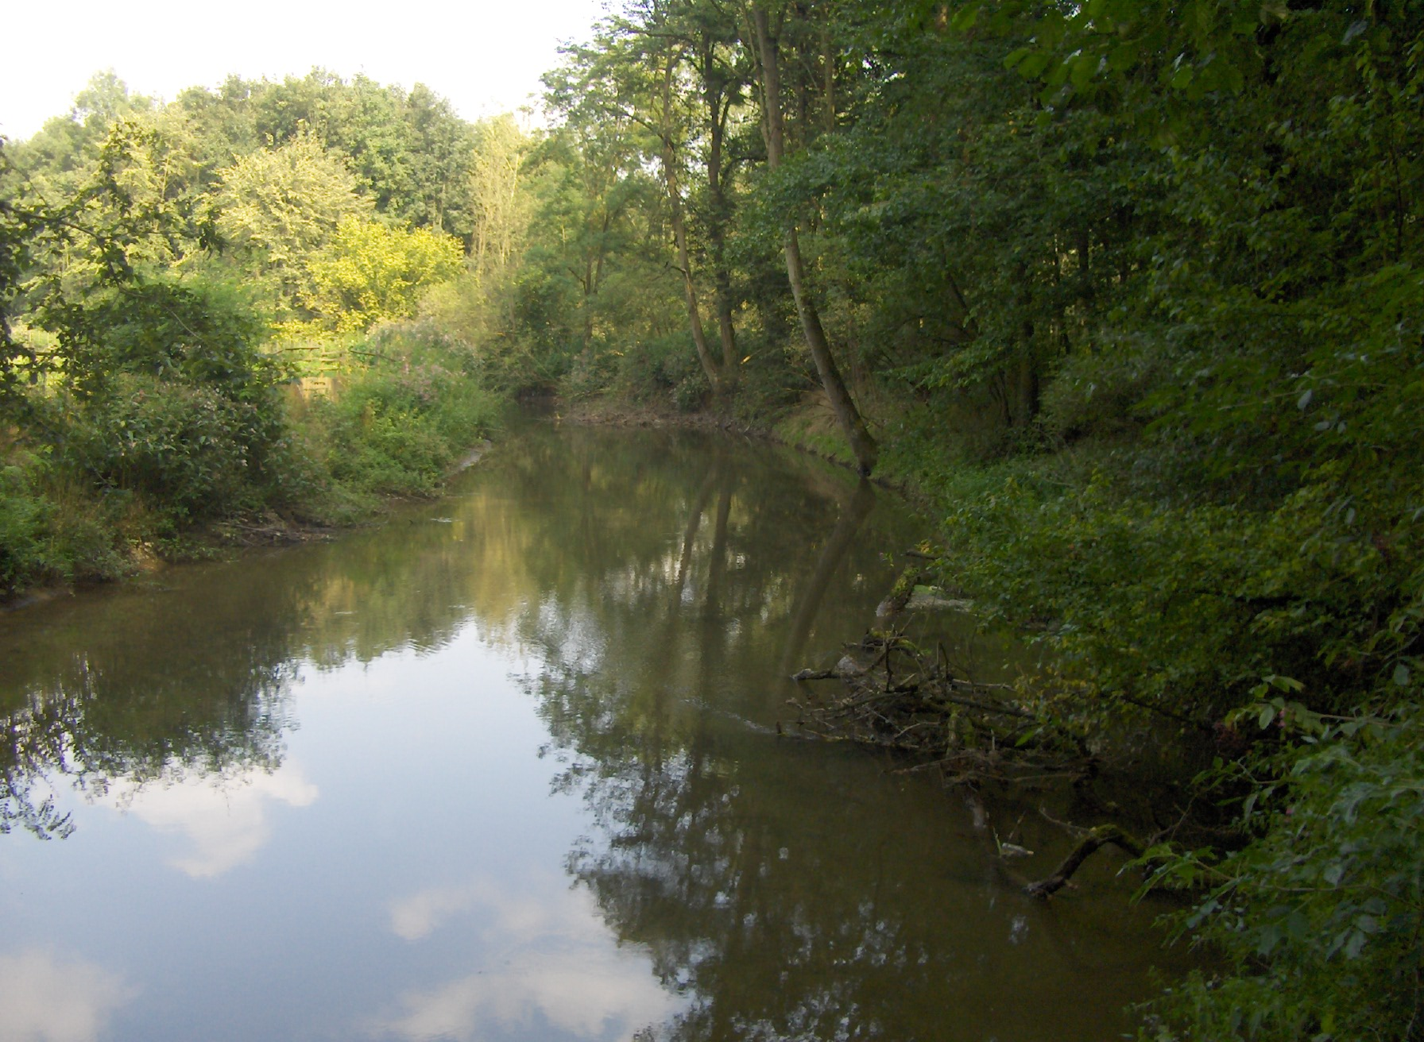
Rameno řeky Moravy

Slide 14
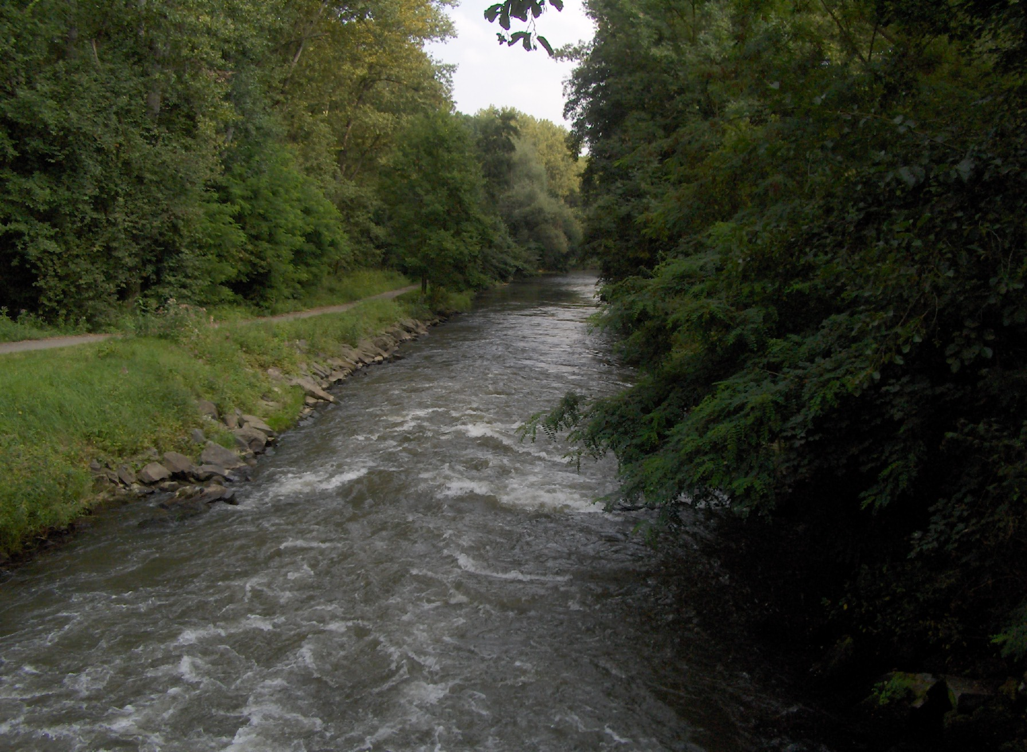
Malá voda

Slide 15
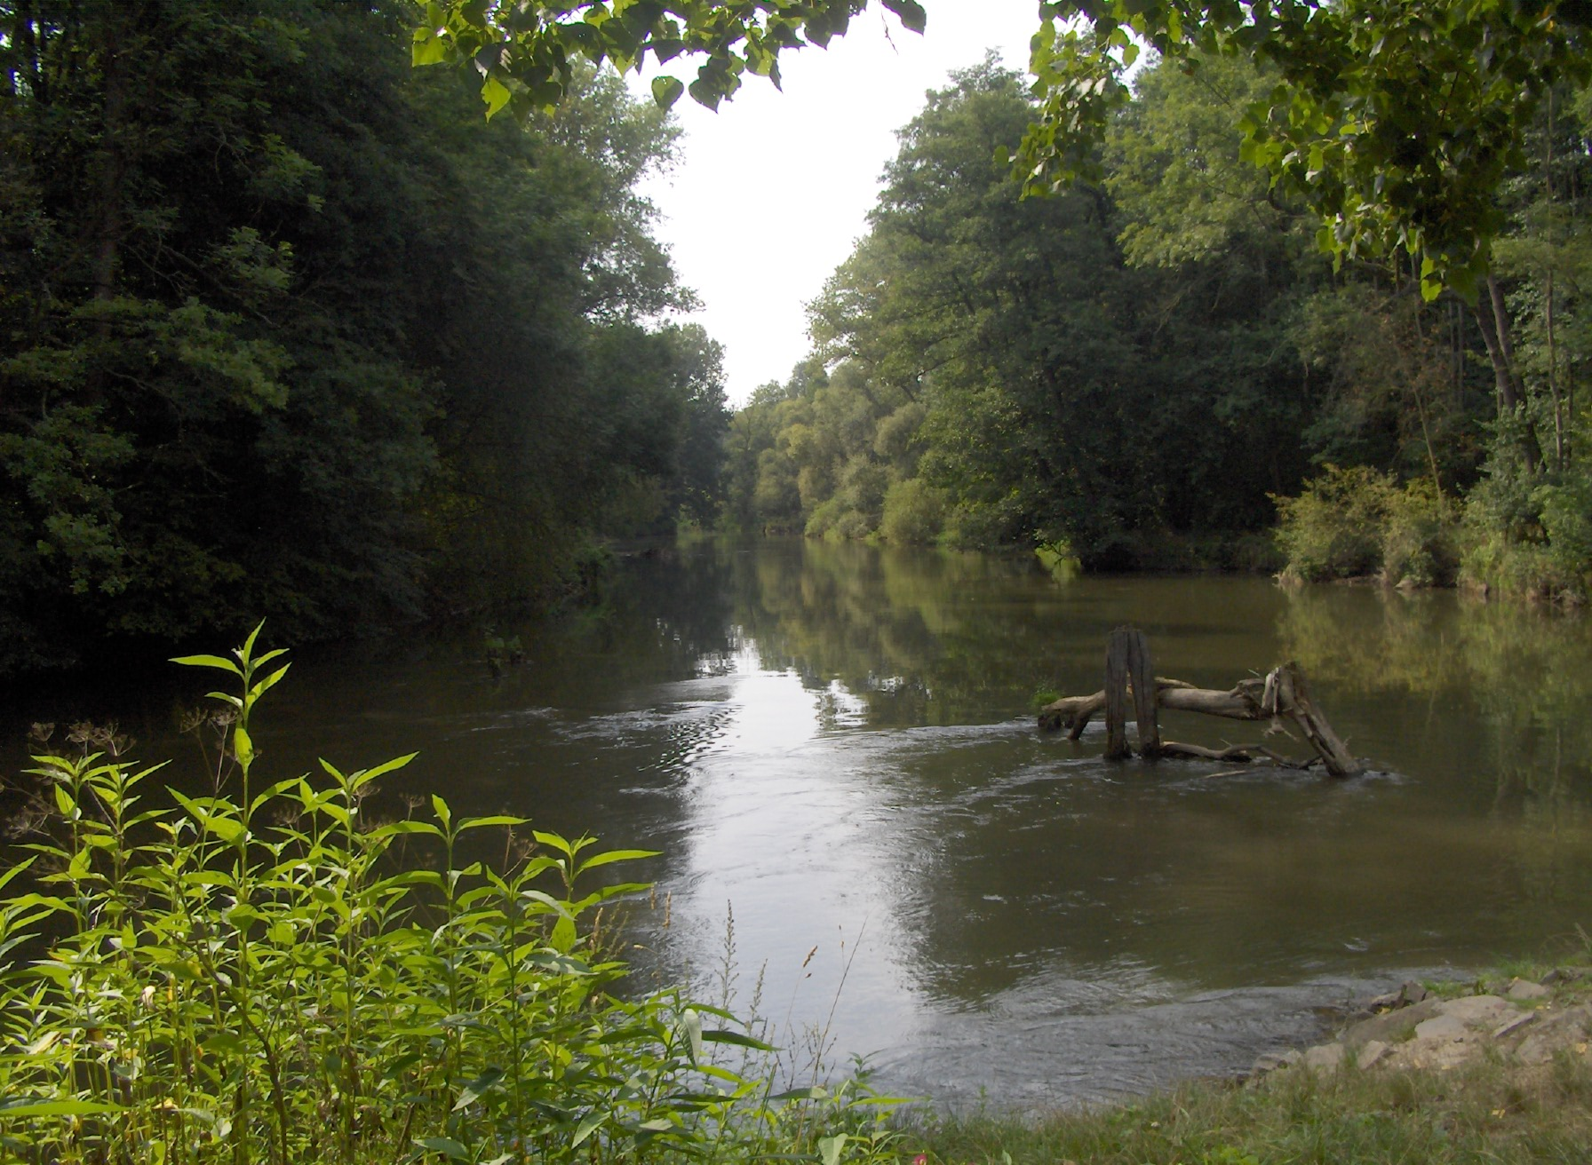
Morava před Hynkovem

Slide 16
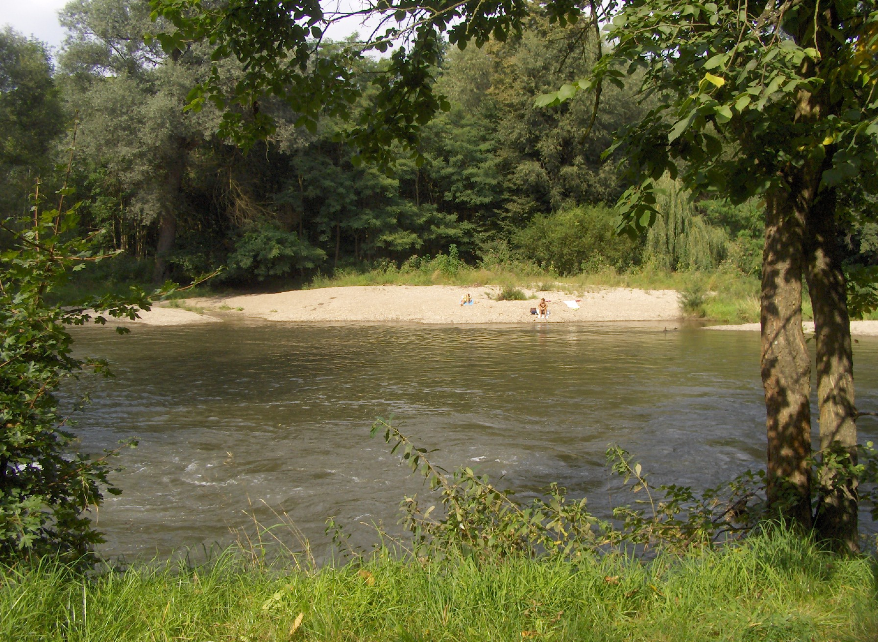
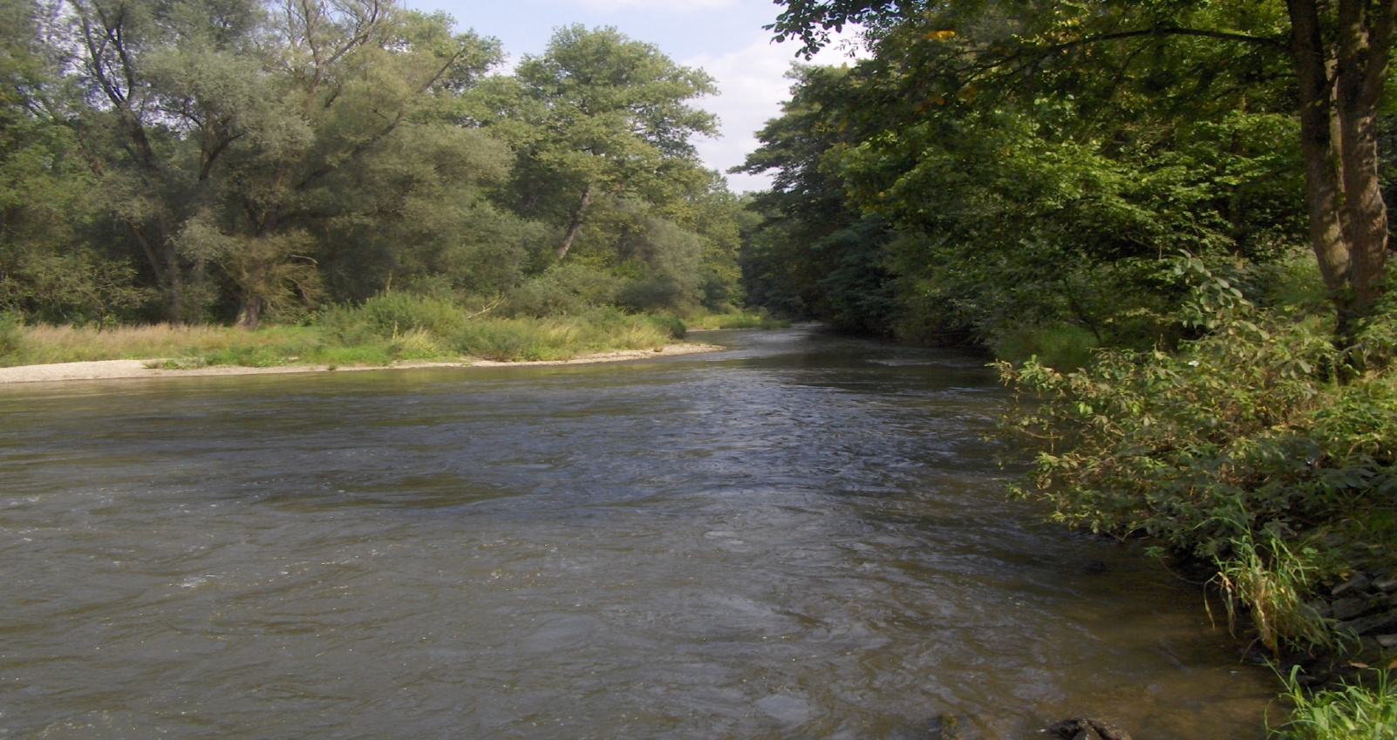
Ramena
řeky Moravy

Slide 17
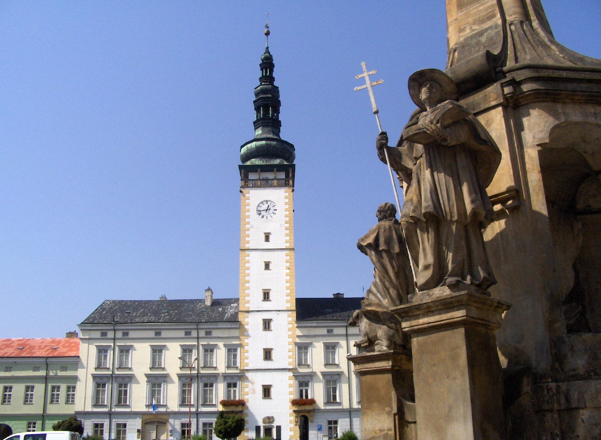
Radnice

Slide 18
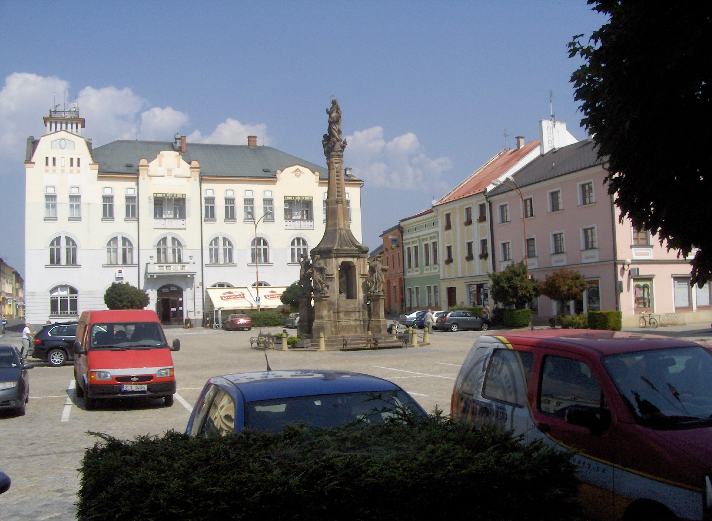
Morový sloup

Slide 19
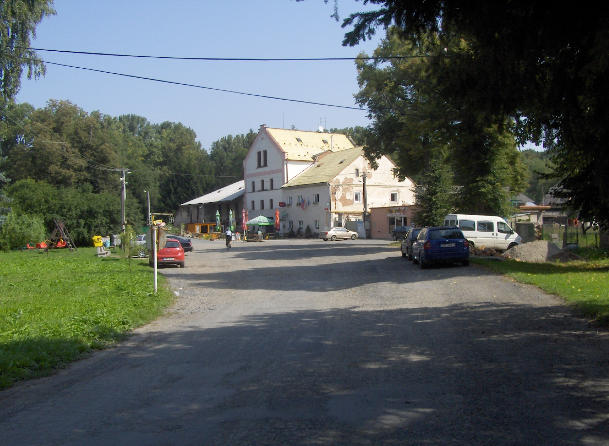
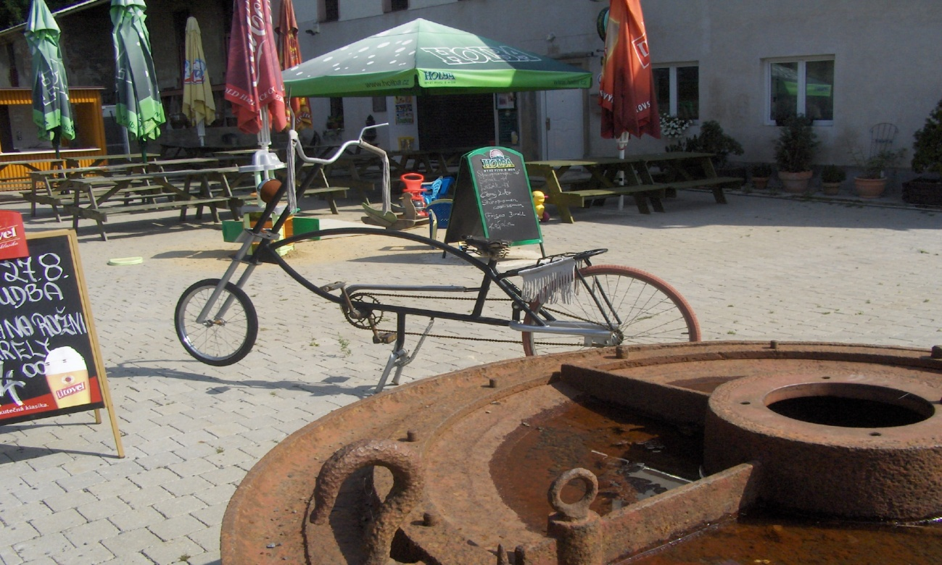
Hynkov

Slide 20
Samostatná práce s atlasem.
Najdi na mapě řeku Moravu.
a) Kde pramení ………………………………………
b) Kterými většími městy protéká …………., ………………,………….., ……………, ……………..
Jak daleko je z tvého bydliště do města Litovle ……….km
Jak se nazývají jeskyně na území CHKO Litovelské Pomoraví ……………………..

Slide 21
Text:
Chráněná krajinná oblast Litovelské Pomoraví. In: Wikipedia: the free encyclopedia [online]. San Francisco (CA): Wikimedia Foundation, 2001- [cit. 2013-04-06]. Dostupné z: http://cs.wikipedia.org/wiki/Chr%C3%A1n%C4%9Bn%C3%A1_krajinn%C3%A1_oblast_Litovelsk%C3%A9_Pomorav%C3%AD
Fotografie
Fotografie jsou z vlastního archivu autora.

Slide 22
Škola: Základní škola Trávníky Otrokovice, příspěvková organizace
Číslo projektu: CZ.1.07/1.4.00/21.2637
Název výukového materiálu: CHKO Litovelské Pomoraví
Autor: Radomír Schoř
Vytvořeno: 10. 4. 2013
Ročník: osmý
Vzdělávací oblast: Člověk a příroda
Vzdělávací obor: Zeměpis
Tematický okruh: Regiony ČR
Téma: Litovelské Pomoraví
Pomůcky: Atlas, PC, datapprojektor
Anotace: Materiál byl vytvořen k doplnění učiva - Olomoucký kraj

